Slide 1

Trường tiểu học ái mộ a
Bài giảng trực tuyến Lớp 3
Tuần 11
BảNG nhân 8

Slide 2







ỔN ĐỊNH TỔ CHỨC
Thực hiện tốt nội quy lớp học.
Chuẩn bị đầy đủ sách vở.
Hăng hái phát biểu, xây dựng bài.

Slide 3
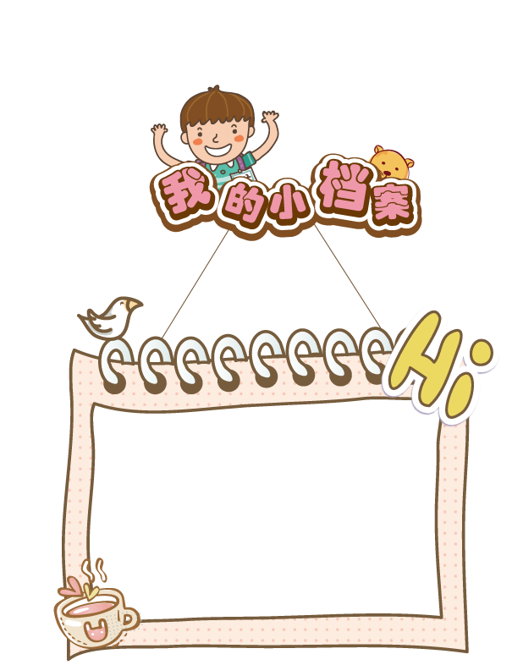

TRÒ CHƠI
VÒNG QUAY KÌ DIỆU
KHỞI ĐỘNG

Slide 4




Tìm ra các phép nhân có thừa số là 8 ở những bảng nhân và kiến thức đã học.
0
9
1
38
8
2
7
3
6
4
5

Slide 5
Tìm ra các phép nhân có thừa số là 8 ở những bảng nhân và kiến thức đã học.
0
9
1
02
8
2
7
3
6
4
5

Slide 6
Tìm ra các phép nhân có thừa số là 8 ở những bảng nhân và kiến thức đã học.
0
9
1
23
8
2
7
3
6
4
5

Slide 7
Tìm ra các phép nhân có thừa số là 8 ở những bảng nhân và kiến thức đã học.
0
9
1
05
8
2
7
3
6
4
5

Slide 8


1 x 8 = 8
2 x 8 = 16
3 x 8 = 24
4 x 8 = 32
5 x 8 = 40
6 x 8 = 48
7 x 8 = 56

Slide 9
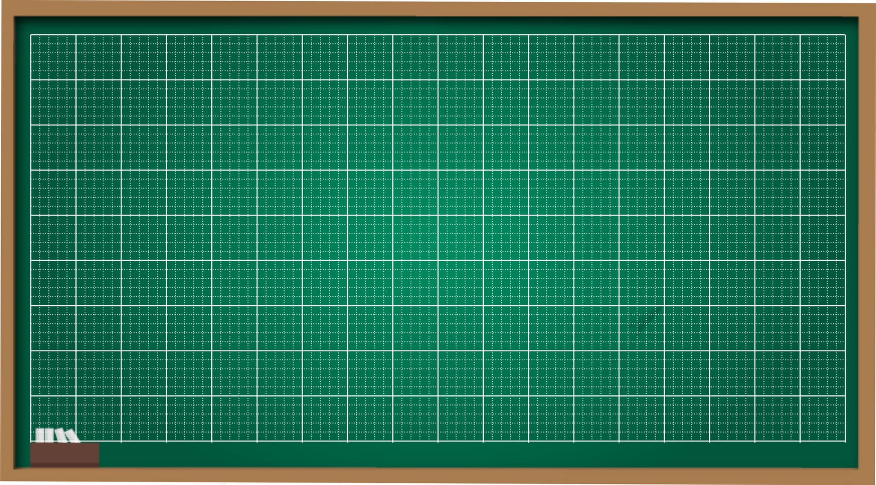
Thứ ba ngày 16 tháng 11 năm 2021
Toán
Bảng nhân 8

Slide 10
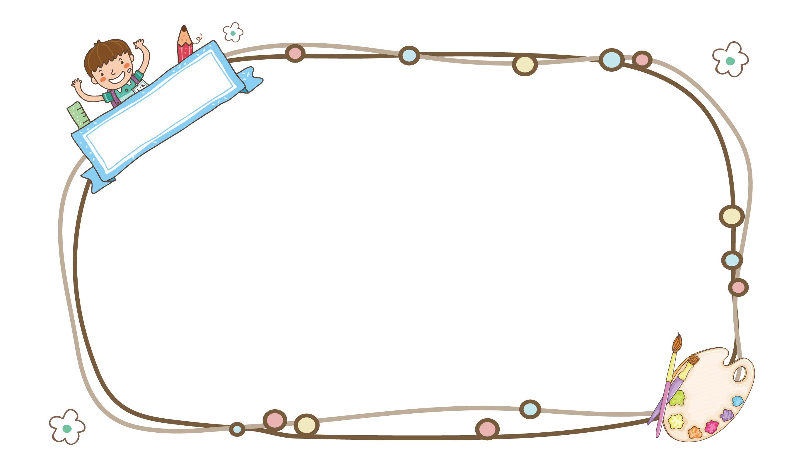
1 x 8 = 8
2 x 8 = 16
3 x 8 = 24
4 x 8 = 32
5 x 8 = 40
6 x 8 = 48
7 x 8 = 56
8 x 1 =
8 x 2 =
8 x 3 =
8 x 4 =
8 x 5 =
8 x 6 =
8 x 7 =

Slide 11
1 x 8 = 8
2 x 8 = 16
3 x 8 = 24
4 x 8 = 32
5 x 8 = 40
6 x 8 = 48
7 x 8 = 56
8 x 1 =
8 x 2 =
8 x 3 =
8 x 4 =
8 x 5 =
8 x 6 =
8 x 7 =
8
16
24
+ 8
+ 8
32
40
48
56
8 x 8 =
8 x 9 =
8 x 10 =
8 x 8 = 64
64
72
80

Slide 12
8
8
8
8
8
8
8
8
8
8
X
X
X
X
X
X
X
X
X
X
1
2
3
4
5
6
7
8
9
10
=
=
=
=
=
=
=
=
=
=
8
16
24
32
40
48
56
64
72
80
BẢNG NHÂN 8

Slide 13
ĐỌC BẢNG NHÂN 8
8 x 1 = 8
8 x 2 = 16
8 x 3 = 24
8 x 4 = 32
8 x 5 = 40
8 x 6 = 48
8 x 7 = 56
8 x 8 = 64
8 x 9 = 72
8 x 10 = 80

Slide 14

HỌC THUỘC
BẢNG NHÂN 8
8
8
8
8
8
8
8
8
8
8
x
x
x
x
x
x
x
x
x
x
1
2
3
4
5
6
7
8
9
10
=
=
=
=
=
=
=
=
=
=
8
16
24
32
40
48
56
64
72
80

Slide 15
HỌC THUỘC
BẢNG NHÂN 8
8 x 1 = 8
8 x 2 = 16
8 x 3 = 24
8 x 4 = 32
8 x 5 = 40
8 x 6 = 48
8 x 7 = 56
8 x 8 = 64
8 x 9 = 72
8 x 10 = 80

Slide 16
Thi đọc
8 x 1 = 8
8 x 2 = 16
8 x 3 = 24
8 x 4 = 32
8 x 5 = 40
8 x 6 = 48
8 x 7 = 56
8 x 8 = 64
8 x 9 = 72
8 x 10 = 80

Slide 17
Thi đọc
8 x 1 = 8
8 x 2 = 16
8 x 3 = 24
8 x 4 = 32
8 x 5 = 40
8 x 6 = 48
8 x 7 = 56
8 x 8 = 64
8 x 9 = 72
8 x 10 = 80

Slide 18

2. Luyện tập:
1. Tính nhẩm :
8 x 3 = 8 x 2 = 8 x 4 = 8 x 1 =
8 x 5 = 8 x 6 = 8 x 7 = 0 x 8 =
8 x 8 = 8 x10 = 8 x 9 = 8 x 0 =

Slide 19
2. Luyện tập:
1. Tính nhẩm :
8 x 3 = 24 8 x 2 = 16 8 x 4 = 32 8 x 1 = 8
8 x 5 = 40 8 x 6 = 48 8 x 7 = 56 0 x 8 = 0
8 x 8 = 64 8 x10 = 80 8 x 9 = 72 8 x 0 = 0

Slide 20
2. Luyện tập:
1. Tính nhẩm :
8 x 3 = 24 8 x 2 = 16 8 x 4 = 32 8 x 1 = 8
8 x 5 = 40 8 x 6 = 48 8 x 7 = 56 0 x 8 = 0
8 x 8 = 64 8 x10 = 80 8 x 9 = 72 8 x 0 = 0
0 nhân với số nào cũng bằng 0
Số nào nhân với 0 cũng bằng 0

Slide 21

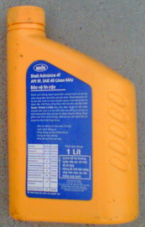

Mỗi can có 8 lít dầu. Hỏi 6 can như thế có bao nhiêu lít dầu ?
Bài 2:
Tóm tắt
1 can: 8 l
6 can: …. l ?

Slide 22
Bài 2:
Mỗi can có 8 lít dầu . Hỏi 6 can như thế có bao nhiêu lít dầu?
Tóm tắt:
1 can : 8 l
6 can : l?
Bài giải:
Số lít dầu trong 6 can là :
8 x 6 = 48 (l)
Đáp số:
48 l dầu

Slide 23

Bài 3:
Đếm thêm 8 rồi viết số thích hợp vào ô trống:
8 | 16 |  |  | 40 |  |  |  | 72

Slide 24
Bài 3:
Đếm thêm 8 rồi viết số thích hợp vào ô trống:
24
56
8 | 16 |  |  | 40 |  |  |  | 72
32
48
64
80

Slide 25

Dặn dò
Hôm nay chúng ta học bài gì?
Đọc thuộc bảng nhân 8
Chuẩn bị bài Luyện tập trang 54

Slide 26




TRÂN TRỌNG CẢM ƠN CÁC THẦY, CÔ GIÁO VÀ CÁC EM HỌC SINH!

